Slide 1


NHIỆT LIỆT CHÀO MỪNG QUÝ THẦY CÔ GIÁO VÀ
CÁC EM HỌC SINH ĐẾN VỚI TIẾT HỌC
Môn Tiếng Việt 2
Luyện tập
Mở rộng vốn từ về giao tiếp, kết nối;
Dấu chấm, dấu phẩy
CHÀO MỪNG THẦY CÔ ĐẾN DỰ TIẾT HỌC
Giáo viên: Phạm Thị Phương
Lớp: 2D
Trường: Tiểu học Quang Phục

Slide 2


Slide 3
Thứ Năm ngày 10 tháng 4 năm 2024
Luyện tập
Mở rộng vốn từ về giao tiếp, kết nối;
Dấu chấm, dấu phẩy

Slide 4
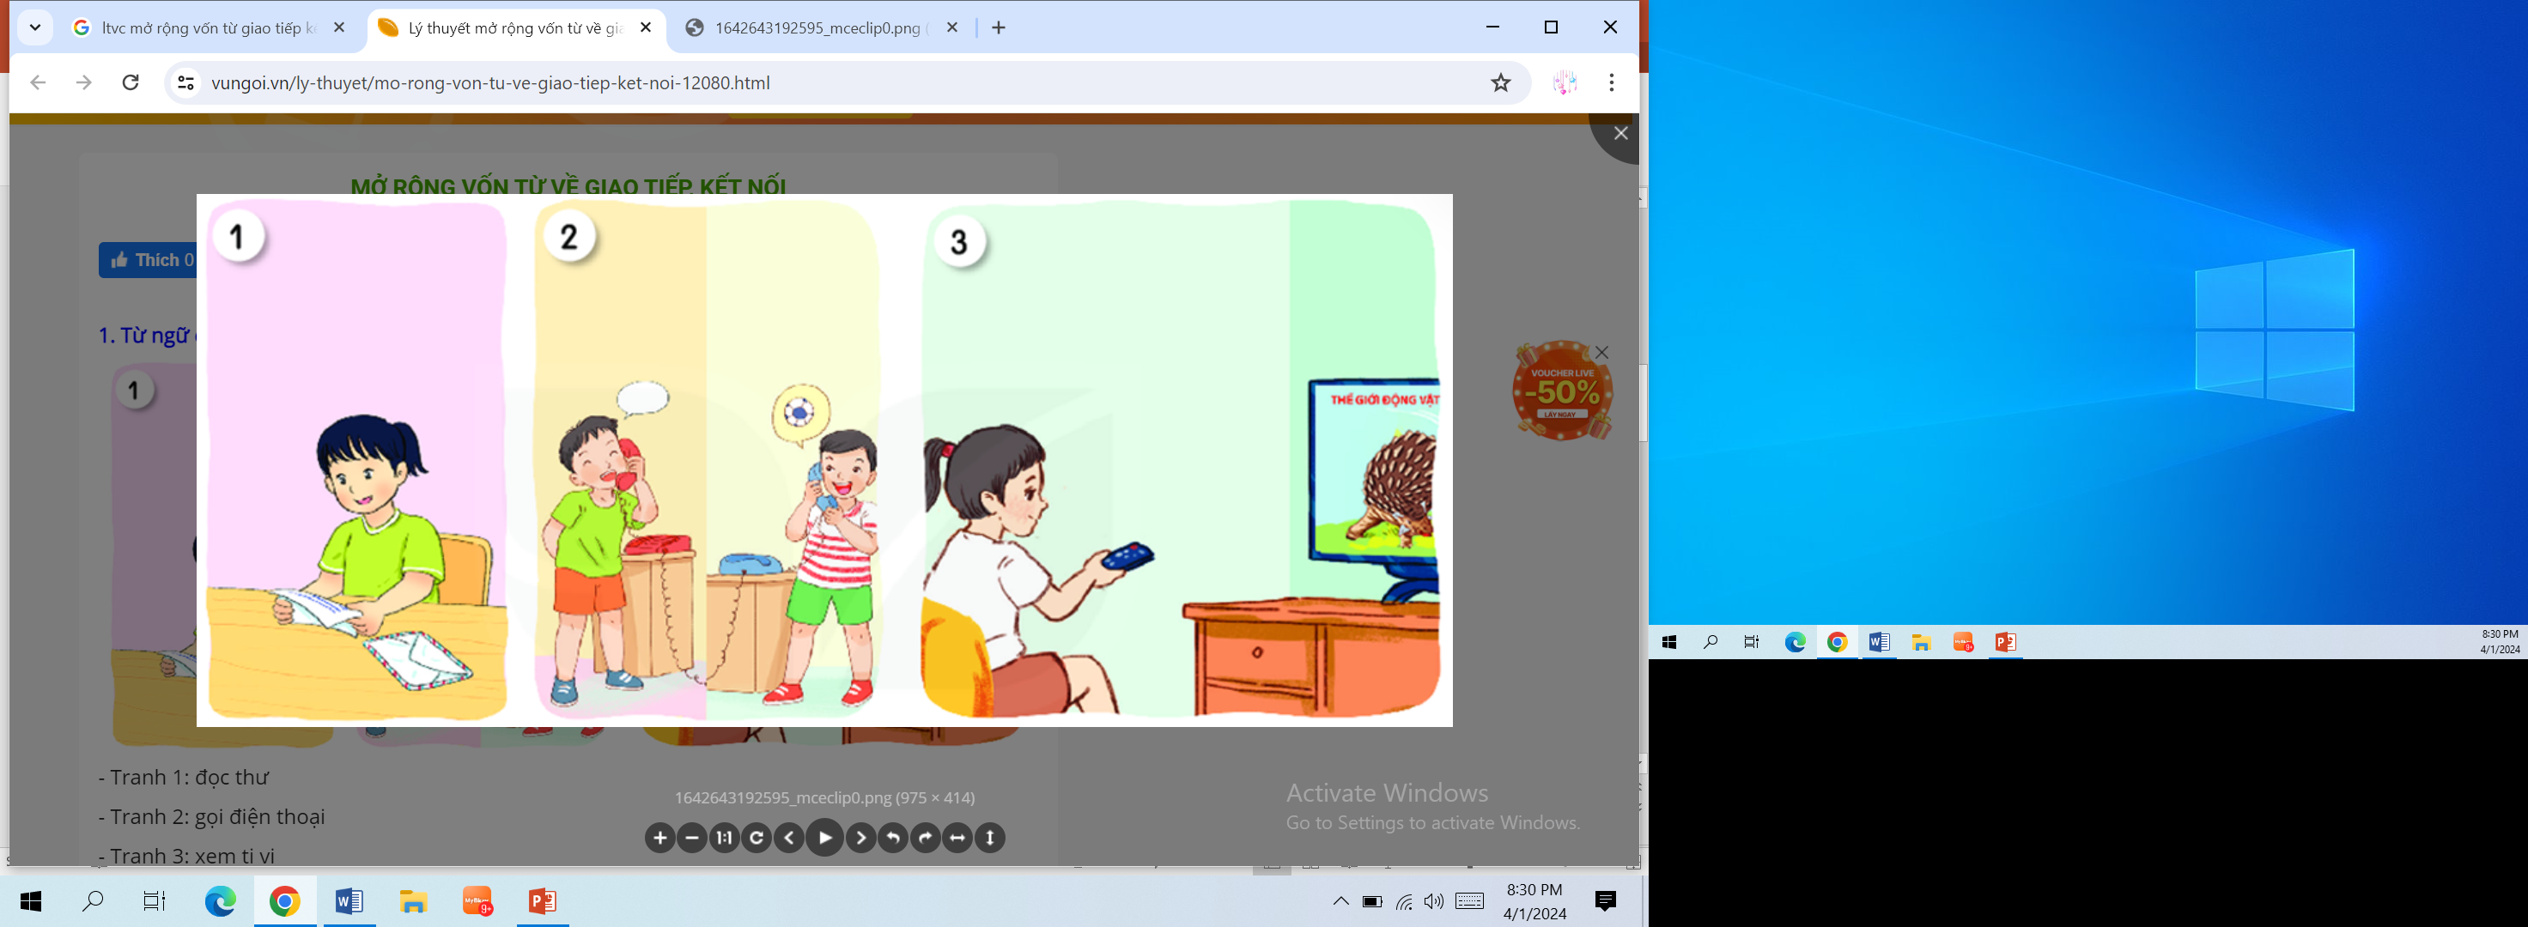
1. Tìm từ ngữ chỉ hoạt động của mỗi bạn nhỏ trong tranh
đọc thư gọi điện xem ti vi

Slide 5



2 (1 phút)

Slide 6
TRÒ CHƠI TIẾP SỨC

Slide 7
2. Nói tiếp để hoàn thành câu nêu công dụng của đồ vật
a. Nhờ có điện thoại, em có thể (...).
b. Nhờ có máy tính, em có thể (...)
c. Nhờ có tí vi, em có thể (...)

Slide 8


(2 phút)

Slide 9
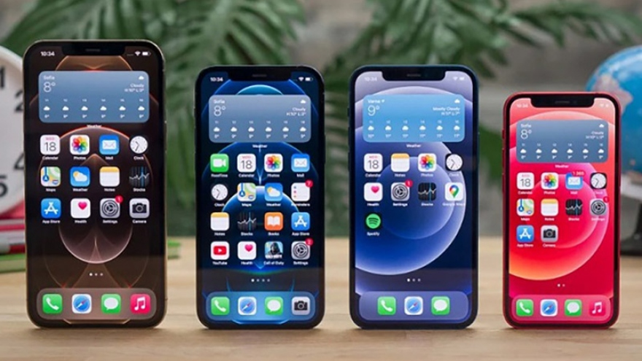

Slide 10
2. Nói tiếp để hoàn thành câu nêu công dụng của đồ vật
a. Nhờ có điện thoại, em có thể (...).
b. Nhờ có máy tính, em có thể (...)
c. Nhờ có tí vi, em có thể (...)

Slide 11
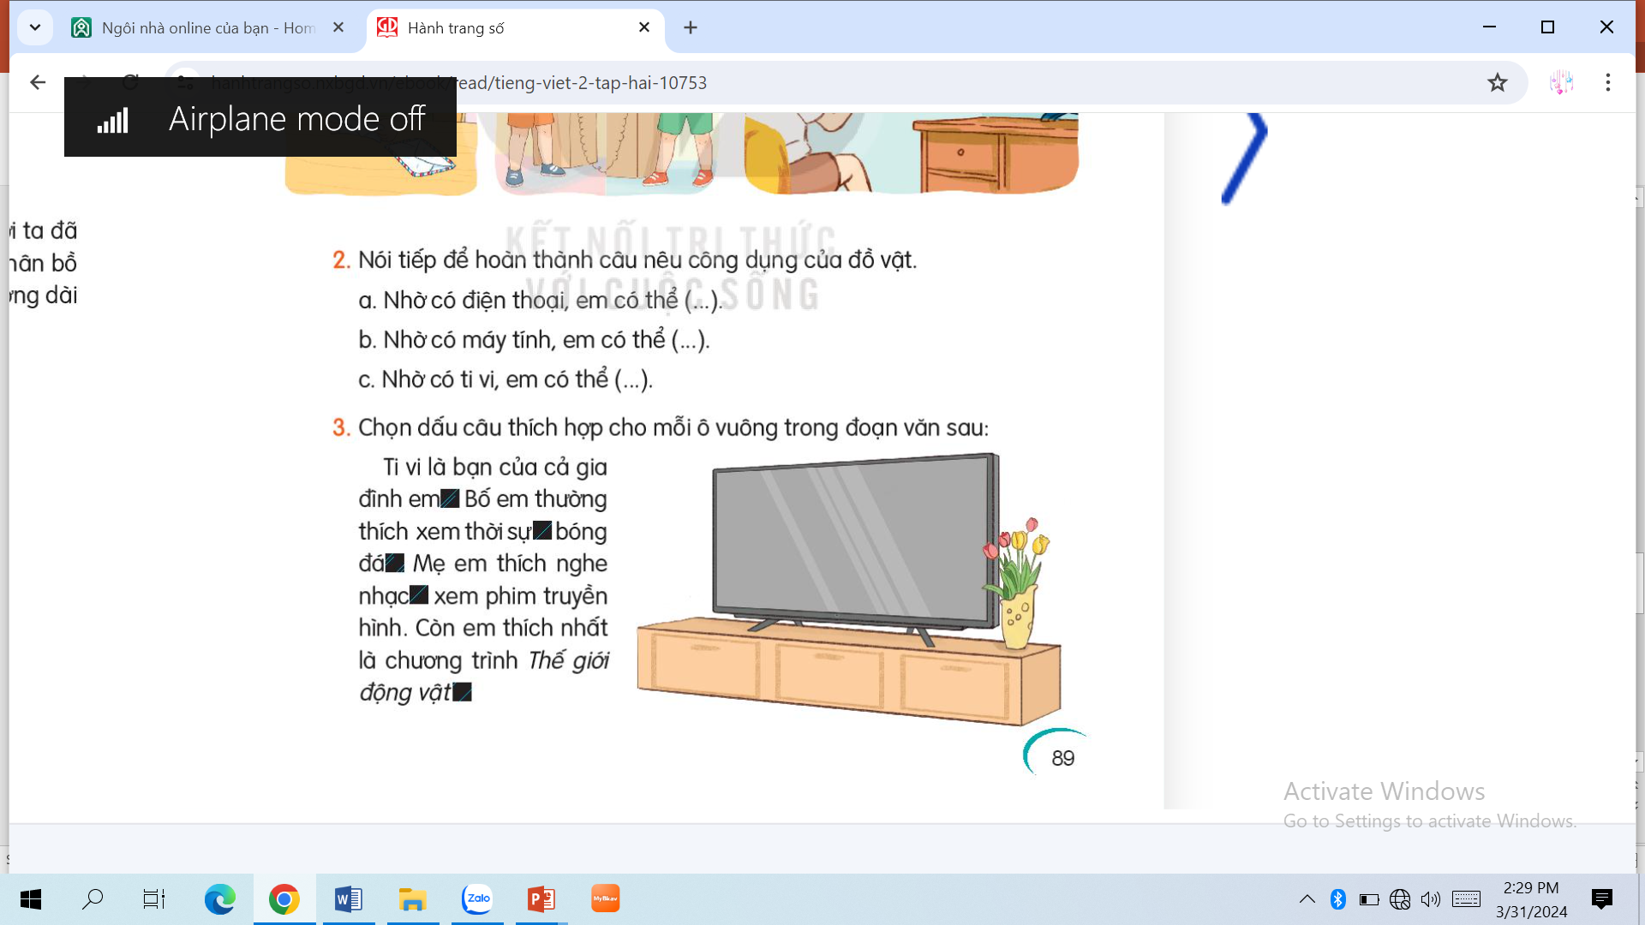
3. Chọn dấu câu thích hợp cho mỗi ô vuông trong đoạn văn sau:

Slide 12
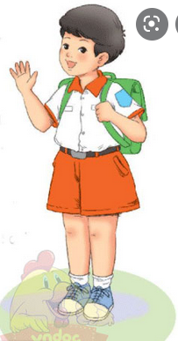
TIẾT HỌC ĐẾN ĐÂY ĐÃ KẾT THÚC
CHÚC CÁC EM CHĂM NGOAN ,HỌC GIỎI

